Slide 1
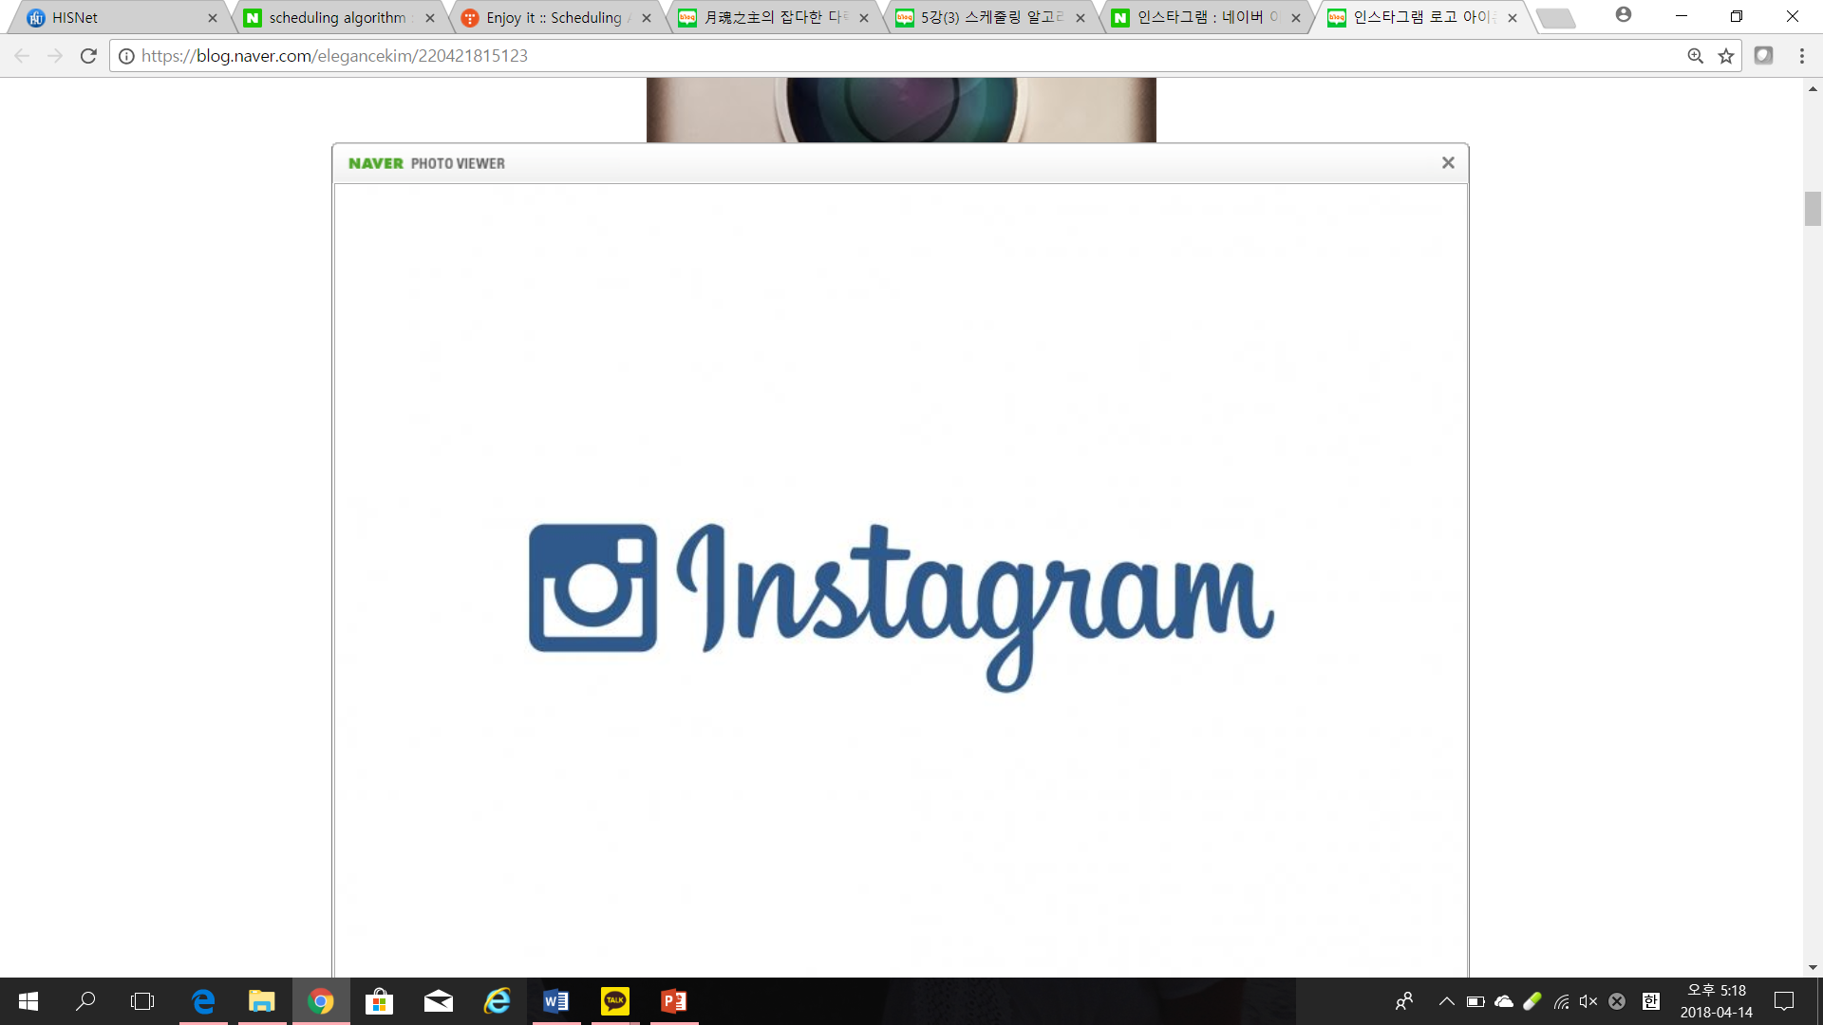
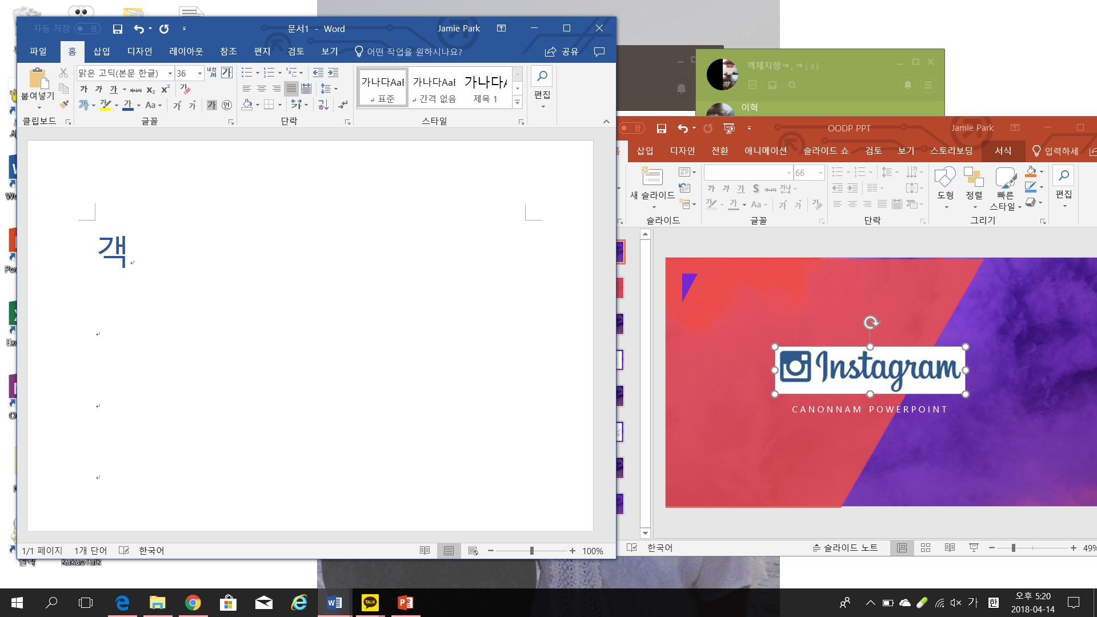
2조

Slide 2
Project Outline
Process Flow
Demo & Design pattern
Table of contents

Slide 3
Process Flow
Login
Menu
Calender
Album
Text

Slide 4
Project Outline
기능
클래스 | 기능
LoginFrame.java | 로그인 GUI
Login.java | 로그인 기능구현
calendar.java | 달력기능구현
chooser.java | 파일 선택 및 저장
album.java | 앨범 슬라이드 쇼로 보이기

Slide 5


Demo 시연
Album.java

Slide 6
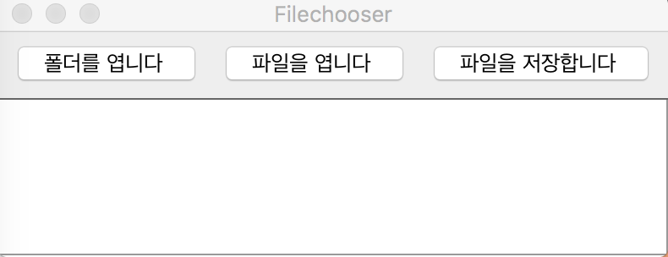
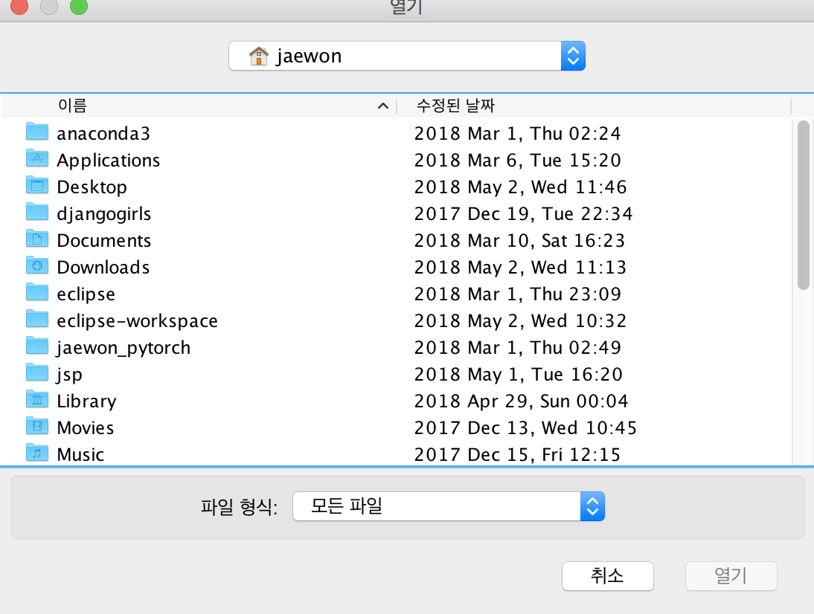
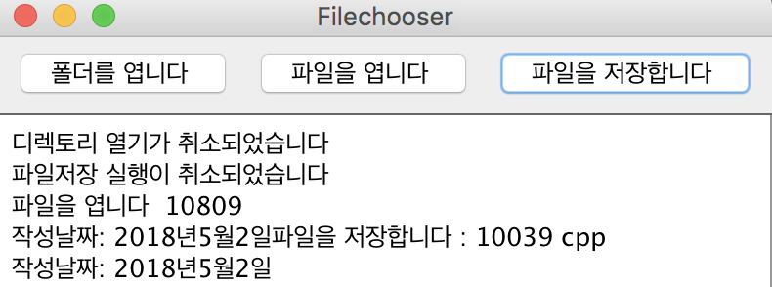
filechooser.java

Slide 7
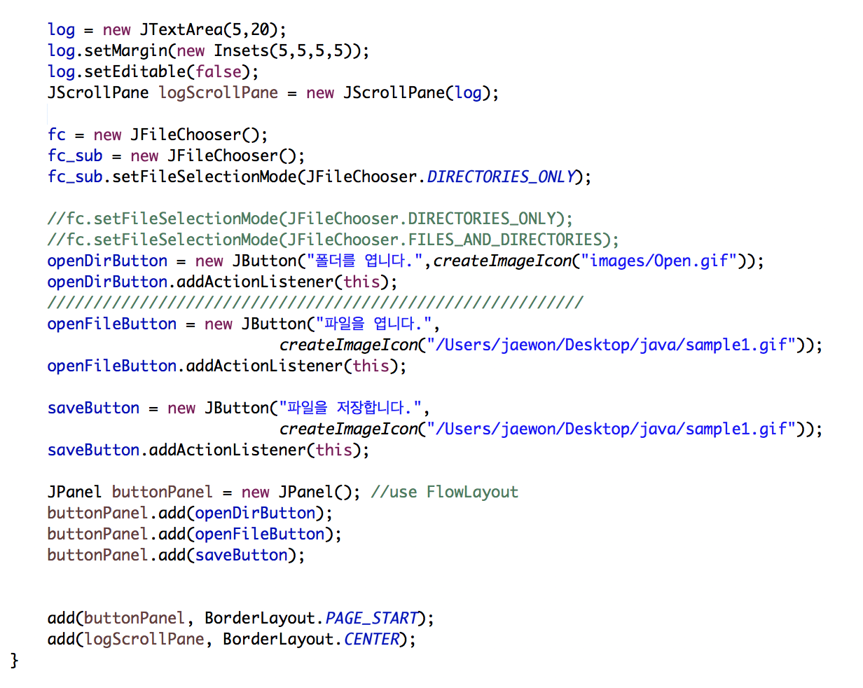
filechooser.java
Album.java
Singleton
달력에서 빈번한 자료 업로드..
텍스트작성에서 자료 업로드..
앨범 업로드..

Slide 8
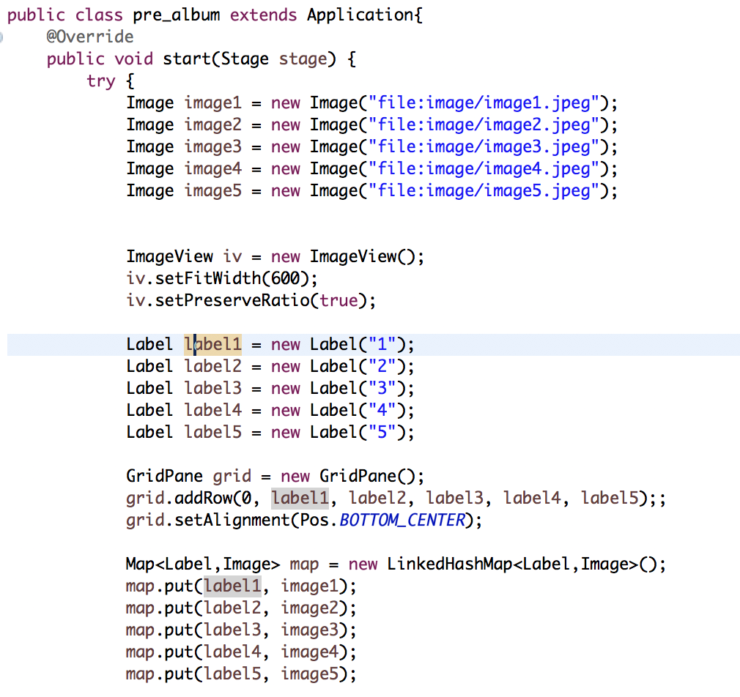
album.java
Strategy

Slide 9
album.java
album
Strategy
Variety concepts of Slide show
Upload()
Display()
FadeIn album
FadeOut album
Fadein()
Fadeout()
Upload()
display

Slide 10
album.java
Iterator

Slide 11
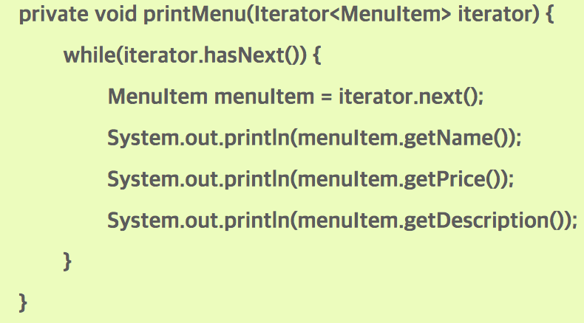
album.java
Iterator

Slide 12
album.java
Iterator
Strategy
Abstract factory

Slide 13
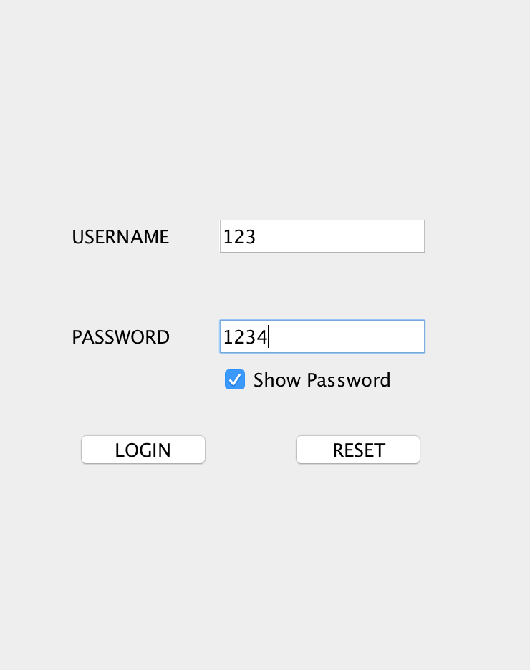
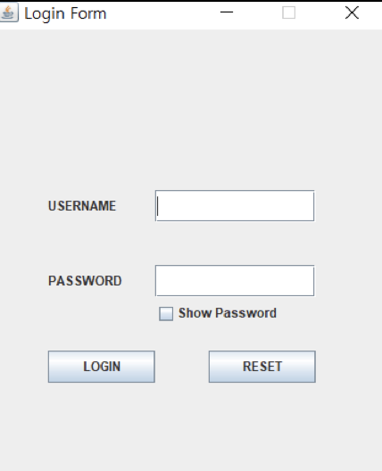
Login.java
Login.java

Slide 14
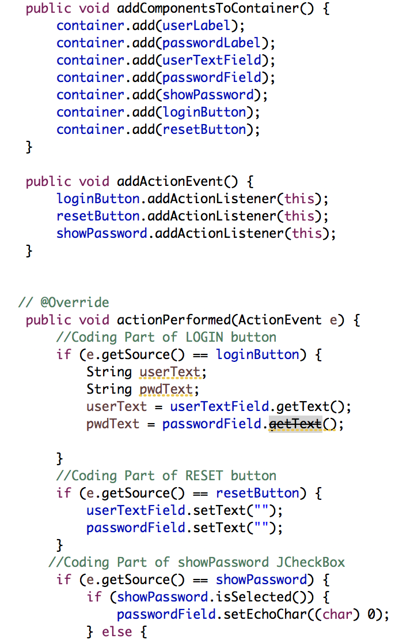
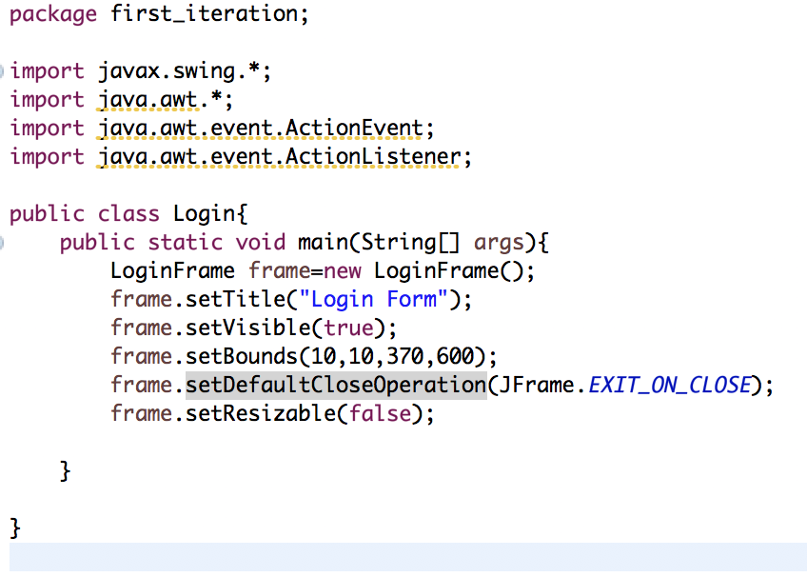
Login.java
Login.java

Slide 15
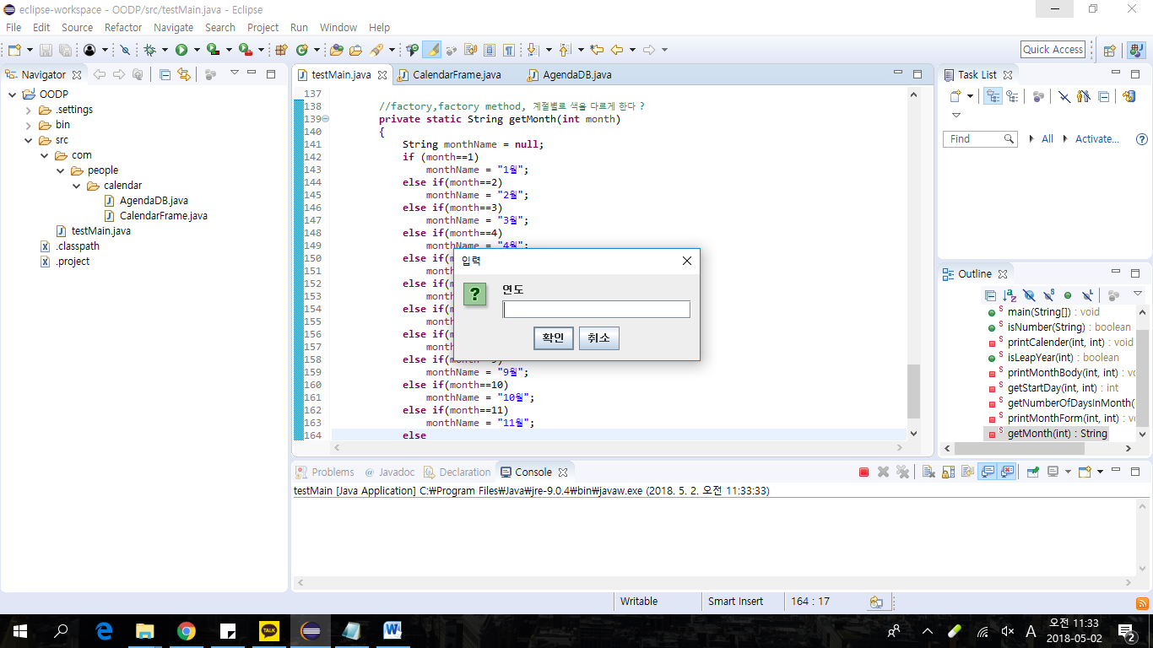
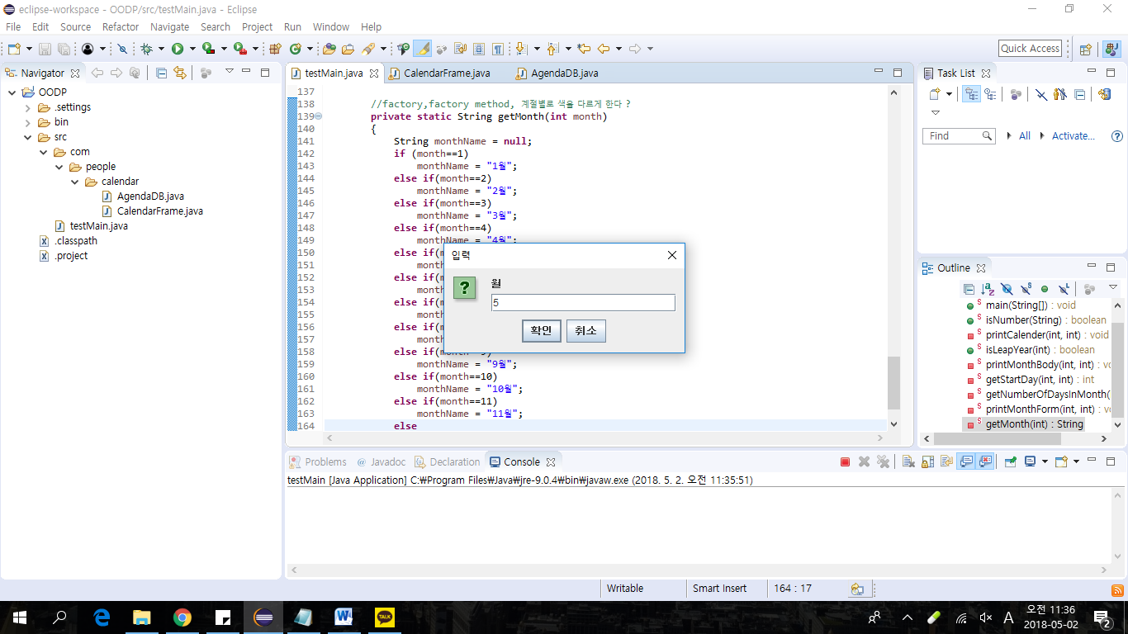
calender.java

Slide 16
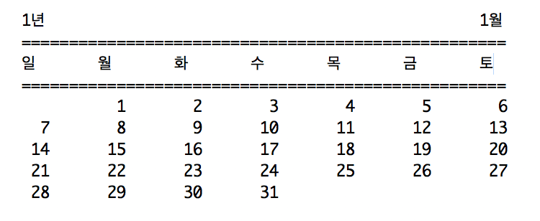
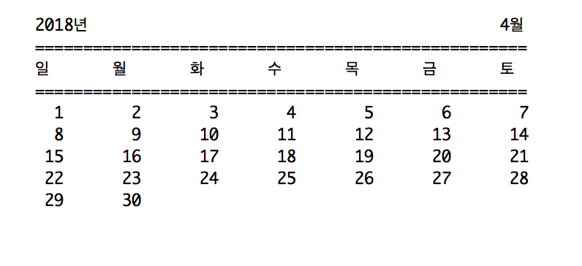
calender.java

Slide 17
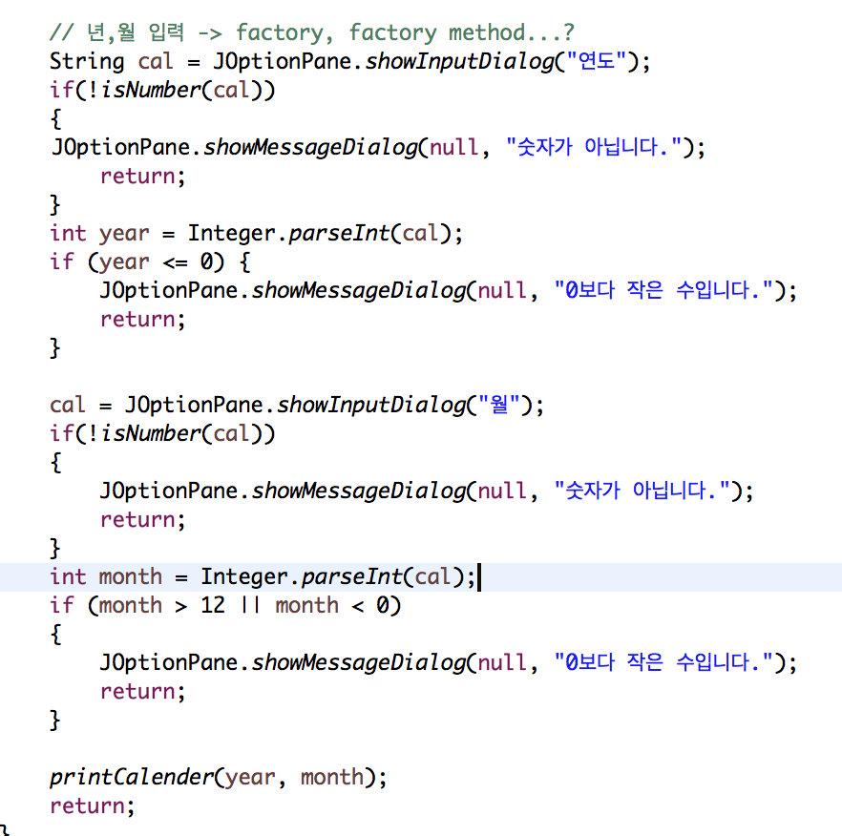
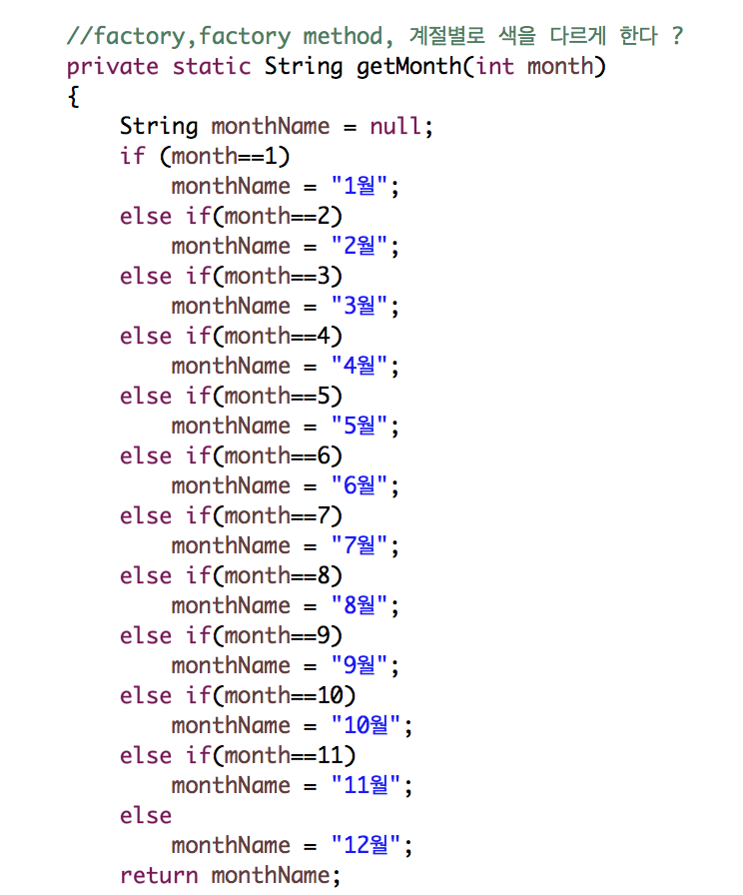
calender.java

Slide 18
Process Flow
Login
Menu
Calender
Album
Text
하이라이트
배경,테마

